Slide 1


PROBLEMA PRODUTOR / CONSUMIDOR IMPLEMENTAÇÃO EM C++
CARLOS HENRIQUE TELES
PROGRAMAÇÃO PARALELA E DISTRIBUIDA
PROF. SÉRGIO T. CARVALHO

Slide 2
OBJETIVO PRINCIPAL
O padrão arquitetural Interceptor
permite que os serviços sejam adicionados de forma
transparente a uma estrutura e acionados automaticamente
quando determinados eventos ocorrem.
PROGRAMAÇÃO PARALELA E DISTRIBUIDA
PROF. SÉRGIO T. CARVALHO
PROGRAMAÇÃO PARALELA E DISTRIBUIDA
PROF. SÉRGIO T. CARVALHO

Slide 3
Problema padrão a ser resolvido
Out-of-Band (Admin)
In-Band
(Client)
In-Band
(Server)
Como integrar em um sistema, o qual já está em funcionamento, executando suas tarefas normalmente, outras tarefas de forma mais transparente.
PROGRAMAÇÃO PARALELA E DISTRIBUIDA
PROF. SÉRGIO T. CARVALHO

Slide 4
Solução via padrão arquitetural interceptor
Nosso objetivo é encontrar um mecanismo geral para integrar tarefas fora do ciclo normal de processamento com tarefas dentro do ciclo;
Tarefas do ciclo normal, continua seu processamento normalmente via a estrutura de processamento;
Tarefas fora do ciclo normal
São adicionadas à estrutura com interfaces especiais;
São acionadas a partir de eventos especiais gerados no ciclo normal de processamento;
- São fornecidos acessos a parte interna da estrutura via interfaces especificas;

Slide 5
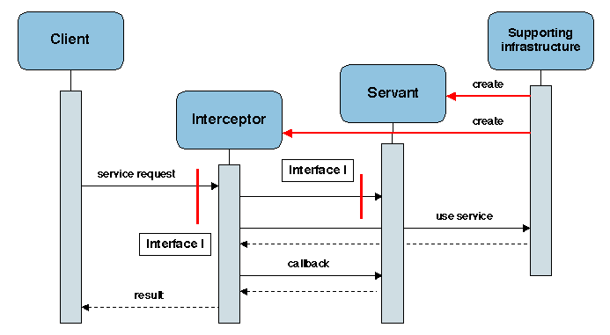
Diagrama

Slide 6
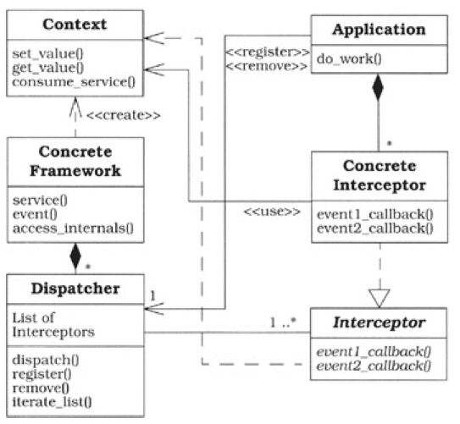
Estrutura do Padrão Interceptor

Slide 7
Onde podemos aplicar
int send_data(Buffer *buf, size_t n) {
log(buf, n);
if(!check_security(buf, n)
return 0;
encrypt(buf, n);
// etc...
finally_actually_send_data(buf, n);
return 1;
}
Em Sistema de cliente / servidor simples
Adicionar recursos de registro;
Adicionar checagem de segurança;
Adicionar encriptação;
Adicionar um tratamento especial em algumas exceções, como por exemplo sobrecarga de trafego de dados ou acesso a uma administrador;
Adicionar novo processamento para eventos existentes;
Adicionar novo processamento para novos eventos
PROGRAMAÇÃO PARALELA E DISTRIBUIDA
PROF. SÉRGIO T. CARVALHO

Slide 8
- Uma aplicação:
Uma sequência de processamento típica (simplificada) para um servidor da web é receber um URI do navegador, mapeá-lo para um arquivo no disco, abrir o arquivo e enviar seu conteúdo para o navegador.
Qualquer uma destas etapas pode ser substituída ou alterada, por ex. substituindo a maneira como os URIs são mapeados para nomes de arquivos ou inserindo uma nova etapa que processa o conteúdo dos arquivos.
PROGRAMAÇÃO PARALELA E DISTRIBUIDA
PROF. SÉRGIO T. CARVALHO

